Slide 1



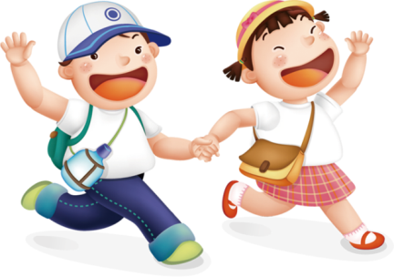
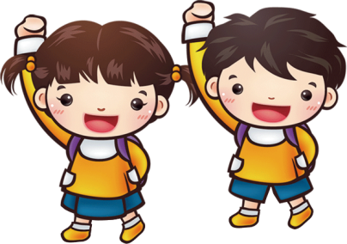
TIẾNG VIỆT 1
TRƯỜNG TIỂU HỌC PHÚC LỢI
Bài 73: ươn ương
TIẾNG VIỆT 1

Slide 2



Tiết 1

Slide 3


ước | lướt | gươm | ướp
lượn | hương | hoa | loe

Slide 4
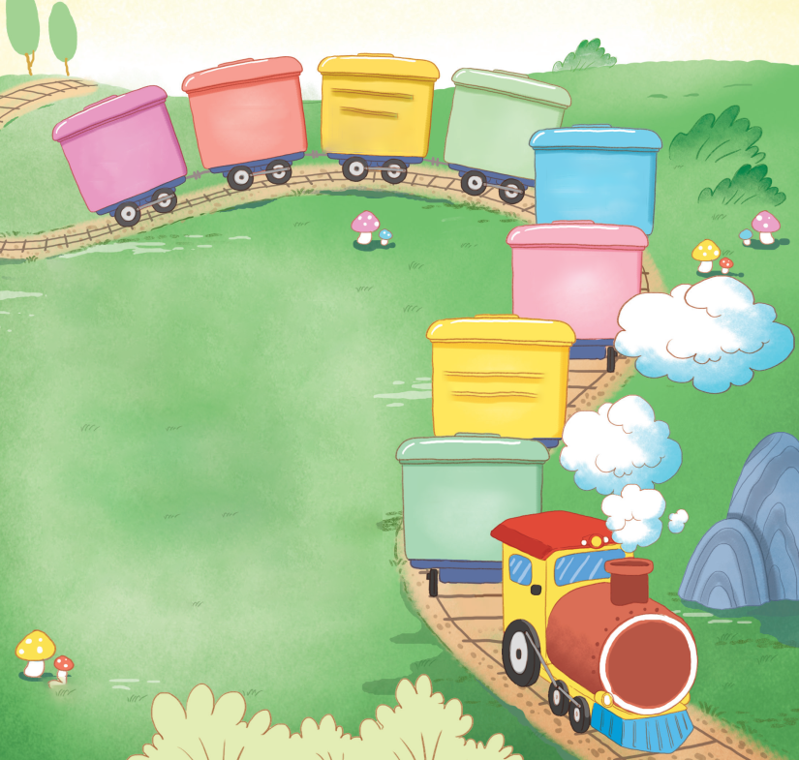
ước mơ
mèo mướp
hạt cườm
lướt sóng
bay lượn
nụ hoa
vàng hoe
tỏa hương

Slide 5
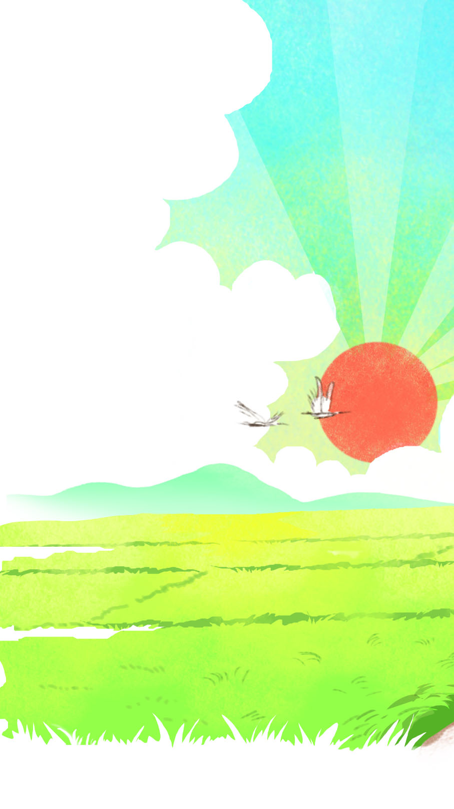
Buổi sớm
Mặt trời tỉnh giấc
Hai má ửng hồng
Tung đám mây bông
Vươn vai thức dậy.
Cô gió thì chạy
Trong cánh rừng xa
Mang cả hương hoa
Ùa vào lớp học.
(Hoàng Minh Ngọc)

Slide 6
Tiết 2

Slide 7

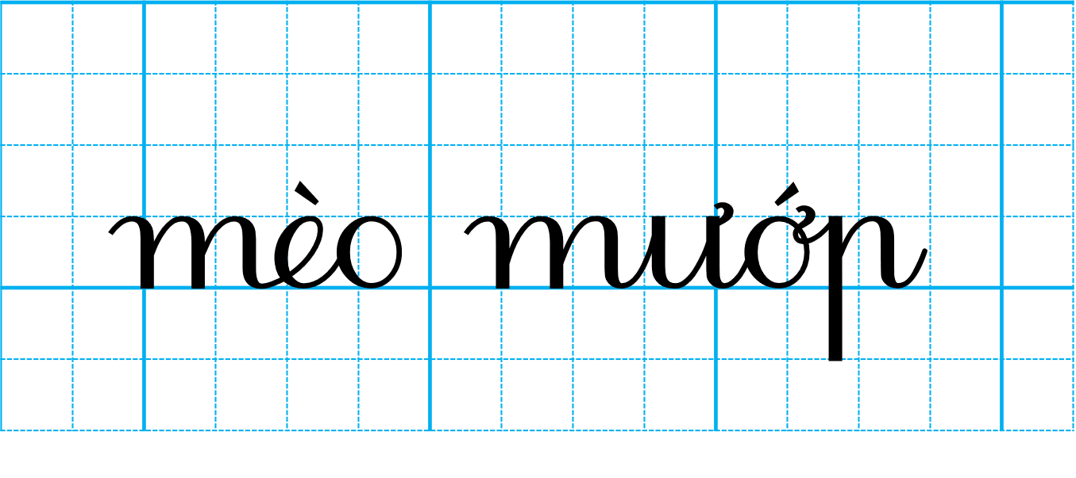
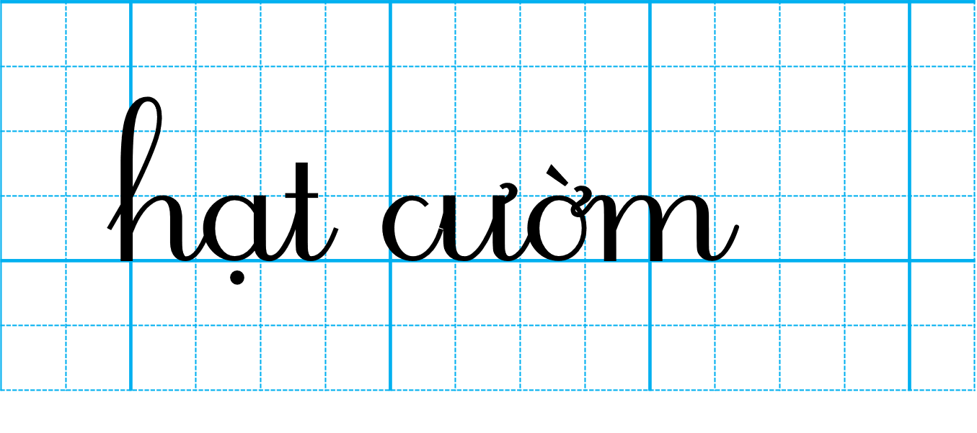
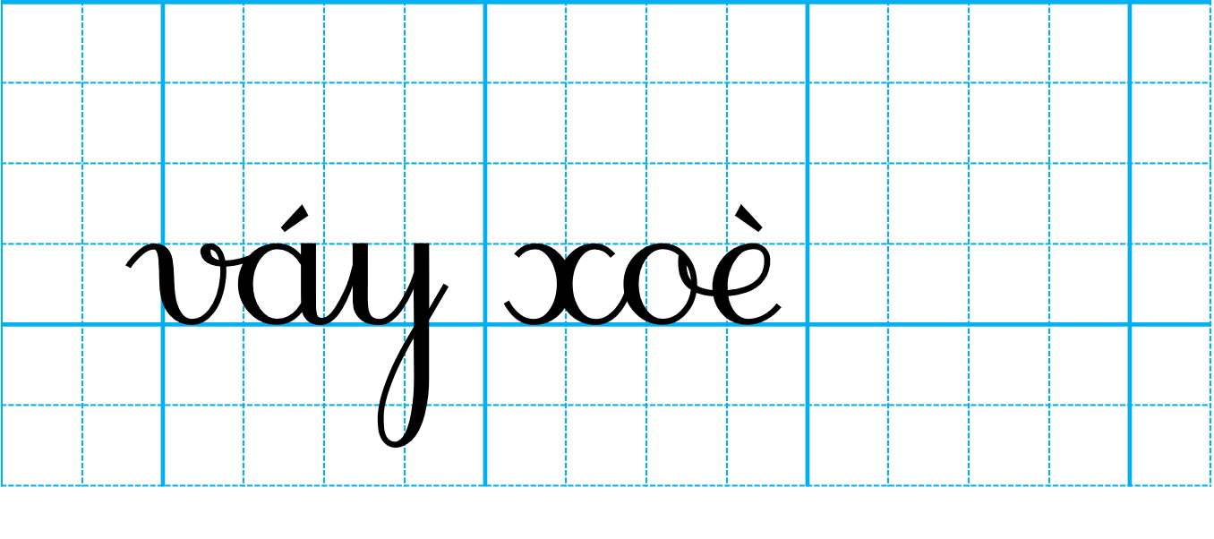

Slide 8


Slide 9

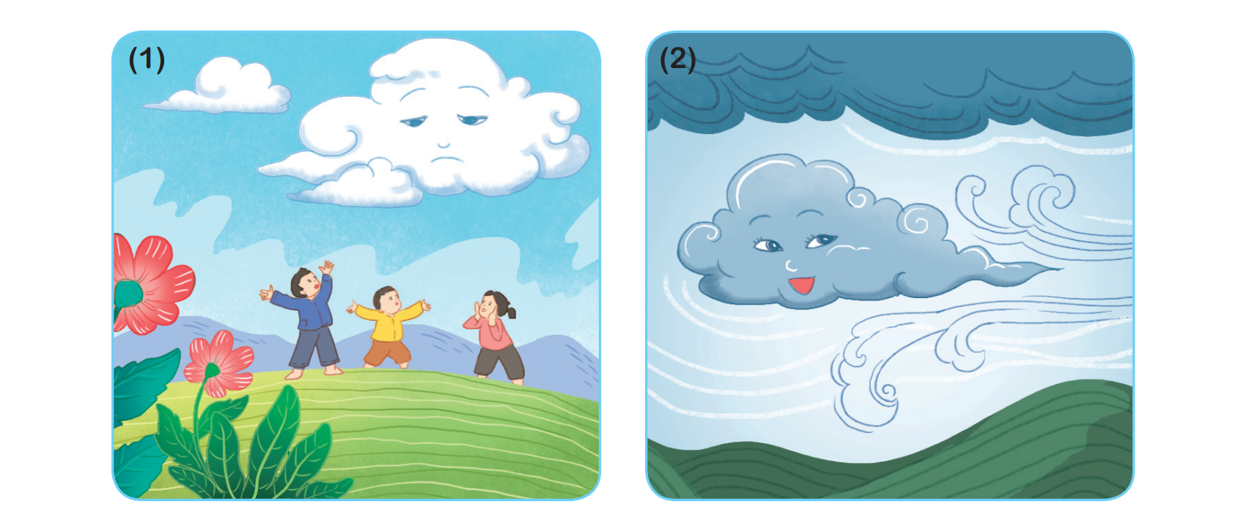
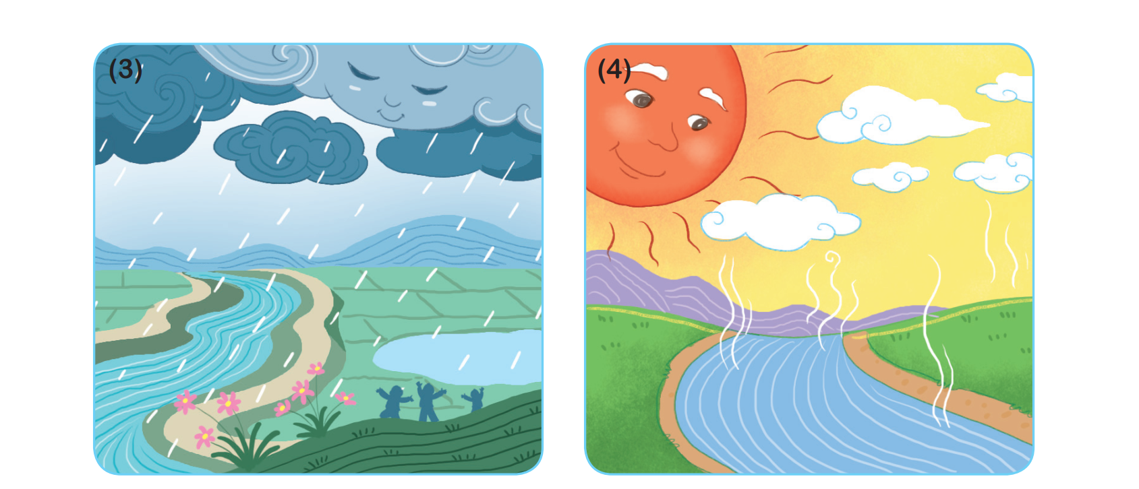

Chuyện của mây

Slide 10
Chuyện của mây
Vì sao mây buồn?

Slide 11
Chuyện của mây
Vì sao mây muốn đi làm mưa?

Slide 12
Chuyện của mây
Mưa xuống, con người và cỏ cây như thế nào?

Slide 13
Chuyện của mây
Nước biến thành mây như thế nào?

Slide 14
Chuyện của mây

Slide 15

HOẠT ĐỘNG TIẾP NỐI

